Slide 1
Élelmiszerek
Mihók Ramóna
Felkészítő tanár: Molnár Attila
Bláthy Ottó Titusz Informatikai Szakközépiskola
1032 Budapest, Bécsi út 134

Slide 2
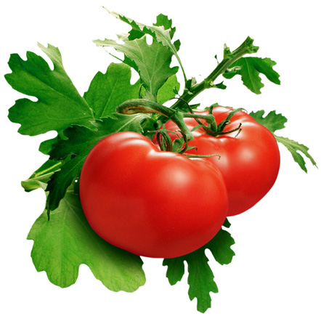
Mitől is Bio a Bio?
Manapság közkedveltek a bio (angolul organic) cikkek, de sokan csak annyit tesznek a szó mögé, hogy a környezet sajátosságainak figyelembevételével készül. Azt viszont nem tudják, hogy ez pontosan mit is takar.
Nem lehet génmanipulált egyik iparcikk sem, ráadásul a génmanipulált mikroorgazmusok és az általuk termelt anyagok sem használhatók fel.
Tilos az ionizáló sugárral történő kezelés, és szigorú mértékben tartalmazhat csak ártalmatlan adalékokat (pl.: E 270 = tejsav, E 296 = almasav, E 330 = citromsav, E 500 = Na-karbonát, E- 948 = oxigén stb.).
A terméken fel kell, hogy legyen tűntetve a „bio”, vagy „öko” jelző, és a végső ellenőrzést végző szerv neve és kódszáma.

Slide 3
Nem minden Bio az, aminek mondják
Bio, vagy másik nevén Öko jelzést, csak azok az élelmiszerek kaphatnak, amiket az Európai Uniós jogszabályoknak megfelelően állítanak elő, illetve importálnak, és ha egy elismert ellenőrző szervezet(nálunk Földművelésügyi és Vidékfejlesztési Minisztérium által elismert) is jóváhagyta a termék minőségét. Viszont minden élelmiszeren kívüli termékre ez a jogszabály nem érvényes, így a szépészeti-, ruházati- és egyéb iparcikkekre gyakran csak reklámfogásként helyezik ezt a jelzőt, így nem árt utánanézni vásárlás előtt a terméknek.
Az alternatív, reform, integrált, natúr, vegyszermentes stb. megjelölésű élelmiszerek általában nem felelnek meg a bio-jelzőnek.

Slide 4
Az ellenőrzés
Az ellenőrzés
Az ellenőrző szervezet a helyszíni ellenőrzés során rögzíti a termékelőállítási folyamat minden elemét, amelyekre vannak bio előírások. A felvett adatokat összehasonlítják az előírásokkal, és amennyiben nincs, vagy csak minimális mértékű az eltérés, akkor kiadják a Minősítő Tanúsítványt . Ez a dokumentum hatalmazza fel a termelőt, hogy a dokumentumban felsorolt termékeit ökológiai (biológiai, bio stb.) jelöléssel forgalmazza.

Slide 5
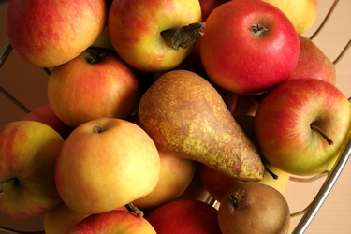
Ökológiai gazdálkodás Magyarországon
A hazai ökológiai területeket, az terméket előállító üzemeket a Magyar Biokultúra Szövetség tulajdonában álló Biokontroll Hungária Kht. ellenőrzi. A KHT minden évben jelentést készít az előző évi ellenőrzésekről. Ebben megtalálhatók a hazai ökológiai gazdálkodás legfontosabb adatai (területnagyság, vállalkozások száma).

Slide 6
Hogyan lehetünk bio termelők?
Az ökológiai gazdálkodásra való áttérés egyfajta átállási időszakkal indul, amely alatt a termelő már köteles betartani az ökológiai gazdálkodás minden szabályát és előírását. Ez növénytermesztésnél a termőterületre vonatkozik, melynek időtartama két-három év. Az első évben a termék még átlagosnak tekinthető, azt követően azonban már átállásiként forgalmazható, a következő jelöléssel: "ökológiai gazdálkodásra történő átállás időszakában készült termék".

Slide 7
Kellemetlenségek, avagy hogyan védekezzünk a gyom ellen
Nem a teljes gyommentesség a cél, csak a gazdaságilag elviselhető szinten tartása. Az öko gazdaságban a gyomszabályozásban elsődleges a megelőzés, amely a szántóföldön a jó vetésváltáson, gyomelnyomó növények és fajtáik kiválasztásán, ültetvényeknél a növénytársításon (pl. a sorközök füvesítése, növénykeverékekkel elvetése stb.) alapszik. A növény állományok gyomszabályzási eljárásai csak részben gépesíthetők (a legfontosabb eszközök a gyomfésű, a kultivátor, stb.), gyakran a kézi kapálás, gyomlálás - főként a kapás kultúrákban és az ültetvényekben - elkerülhetetlen. Eredményes módszer a talaj környezetbarát anyagokkal (széna, szalma, egyéb kaszálék, avar, fűrészpor, használt papír, lebomló fólia, stb.) történő takarása (ez a mulcsozás), amelyet hazánkban még csak elvétve alkalmaznak.

Slide 8
A talaj kezelése
A mezőgazdasághoz szükséges földnek nitrogénre, foszforra és káliumra is szüksége van, mikrotápanyagok és szimbiotikus gombák mellett. Ezek közül a nitrogénszükséglet fedezése a megfelelő időben az, ami a legtöbb gondot okozza a biogazdálkodók számára. Ennek elérésére kiváló eszköz lehet a vetésforgó (évekre előre megállapított vetőterv, mely a szántóföldön termelt növények sorrendjét, ahogy évről évre egymásután következzenek, meghatározza.) alkalmazása és a különböző zöld trágyák használata. A rizóbia baktériummal szimbióziosban élő hüvelyesek ültetése és a vegyes ültetés tovább segíthet a talaj nitrogéntartalmának növelésében, emellett védelmet nyújthat a rovarok és a betegségek ellen is.

Slide 9
Bio Méhészet
Nem mondhatjuk meg a méheinknek, hogy melyik virágra szálljanak… A közhiedelemmel ellentétben nem minden méz bio. A feltételrendszer szerint bioméz (pollen, propolisz stb. is) csak természetes növényállományból (akác, hárs, selyemkóró stb.) vagy bio növényekből (repce, napraforgó stb.) származhat. Előírás a megkötéseket tartalmaz a gyűjtés helyével, a méhekkel való kíméletes bánásmóddal kapcsolatban. A méhek- illetve a kaptár kezelésére csak természetes anyagok használhatók. A bioméhészet előírásai nagyon szigorúak, igen magas szintű szaktudást és biológiai szemléletet igényelnek.

Slide 10
Állattartás
Az öko állattartás termőföldhöz kapcsolódó tevékenység. Biztosítani kell a növénytermesztés és állattenyésztés egységét, úgy hogy a környezeti elemek (talaj, víz) egyike se károsodjék. Egyik legfontosabb szempont, hogy a tartott állatok által termelt trágya mennyisége összhangban legyen a képződő trágya elhelyezésre alkalmas termő terület nagyságával (legfeljebb 170 kg/ ha nitrogénnel terhelhető a termőföld évenként). A takarmány zömében ökológiai gazdálkodásból származik. Előírás, hogy a kérődzőknél a legeltetés maximális mértékű legyen. A fiatal emlősöket elsősorban anyatejjel kell táplálni. Tilos a takarmányhoz antibiotikumot, kokcidiosztatikumot, növekedés-szabályzó, illetve termelékenységfokozó anyagot, hormont vagy hormonhatású anyagot adagolni. Élelmiszer-biztonsági szempontból fontos, hogy tilos állati eredetű takarmány etetése .

Slide 11
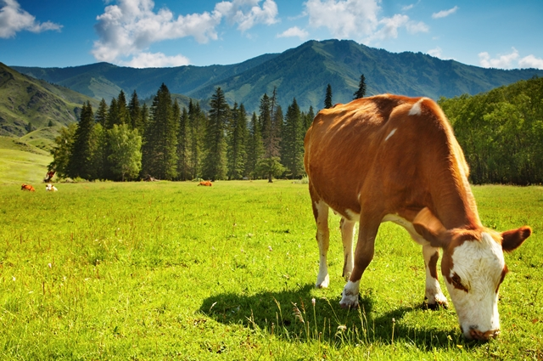
Az állatok védelme
Mit tegyünk ha megbetegszenek? Hogyan védekezzünk ellene?
Az állategészségügy a megfelelő fajtára és a jó elhelyezési körülményekre épül. A beteg állatot szabad kezelni akupunktúra, homeopátia gyógynövények és gyógyító ásványok alkalmazásával, ha ez nem elég, akkor az állatok szenvedését, leromlását szokványos készítményekkel kell megakadályozni. Az ilyen kezelés nem lehet preventív, és csak korlátozott számban (évente egyszer-kétszer) alkalmazható, duplára növelt várakozási idő közbeiktatásával.

Slide 12
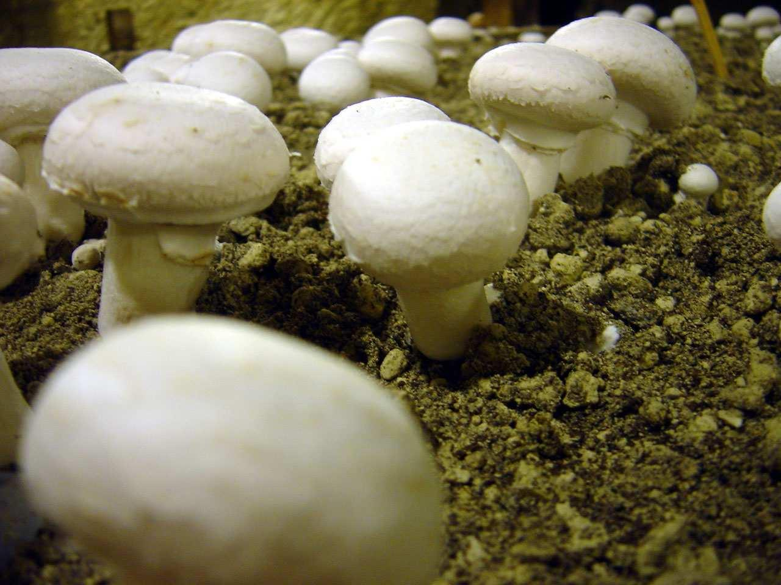
Gombatermesztés
A vegyszermentes gombatermesztés technológiája alapvetően nem különbözik az úgynevezett hagyományos ( vegyszert is használó ) termesztéstől, de rendkívül nagy hangsúlyt fektetnek a higiénia betartására és az alapos fertőtlenítésre.

Slide 13
A vásárlók érvei a Bio-k mellett
„Egészséges", ebbe beleértik az értékes alkotókban való gazdagságot, de azt is, hogy növényvédő szer-, gyógyszer maradékokat, adalékanyagokat nem tartalmaznak;
„Természet- és környezetbarát";
„GMO mentes", amely azt jelenti, hogy sem genetikailag módosított mikrobákat, növényeket, állatokat, sem ilyenek által termelt anyagokat nem tartalmaznak;
„Az állatokat jól tartják", azaz nem ketrecben, nem kötötten, hanem legelőn, faji igényeiknek megfelelően;
„Ízletes";
„Hatásuk kedvező a társadalomra" nem okoz társadalmi szinten máshol elszámolt kiadásokat, munkát ad a vidéknek stb.;
„Fenntartható", amely az előzők teljes ötvözete.

Slide 14
A Bio-k hátrányai
Ezeknek az ételeknek gyakran magas a nátrium tartalmuk és előfordulhat, hogy szintetikus hormonokat tartalmaznak, de egyik sem fokozott mértékben.
Legnagyobb hátulütője, hogy az átlagosan előállított termékekhez képest „luxus áron” kaphatók.

Slide 15
Kérdések
Mi a fő különbség a bio- és nem bio élelmiszerek között?
Miért nem érdemes többet fizetni egy Bio- nevű szépségápolási cikkért?
Honnan tudjuk, hogy a vásárolt élelmiszer ellenőrzött?
Mit jelent az „ökológiai gazdálkodásra történő átállás”?
Ki kell írtani a teljes gyomszőnyeget a növényeink körül?
Minden méz Bio?
Honnan láthatod, hogy egy állat bio tartást élvez?
Milyen gyógymódokra van lehetőségünk, ha egy bio- körülmények közt tartott állat megbetegszik?
Mi a fő különbség egy normál és egy bio gomba termesztése között?

Slide 16
Források
http://www.deluxe.hu/cikk/20070522/a_bio_etrend_ara
http://www.egeszsegkalauz.hu/taplalkozas/a-bio-nak-is-lehetnek-hatranyai-108186.html
http://www.biokontroll.hu/cms/index.php?option=com_content&view=article&id=284:a-biogazdalkodas-koernyezeti-elnyei&catid=255:szakcikkek&Itemid=118
http://www.biokontroll.hu/cms/index.php?option=com_content&view=article&id=1149%3Aa-biotermekek-taplalkozasbeli-elnyei&catid=113%3Aervekabiomellett&Itemid=43&lang=hu
http://gombak.info/bio
http://vitaminbank.hu/bioelelmiszer.php#4
http://www.biofungi.hu/gombatermesztes/
http://www.hazipatika.com/taplalkozas/egeszseg_es_gasztronomia/cikkek/bioelelmiszerek_okopiac_az_egeszsegert/20030310172618

